Slide 1


Luiz Fernando Dias Santos

Slide 2
Requisitos Não-Funcionais
O sistema deverá possuir um framework objeto-relacional
Manutenabilidade – O sistema deverá ser fácil de se adaptar e de manutenção
Segurança – O sistema deverá adotar uma implementação de Oauth2
Desempenho – O sistema não deverá apresentar travamento ou lentidão
Acessibilidade(Portabilidade)
Interoperabilidade – O sistema deverá permitir a comunicação com terceiros

Slide 3
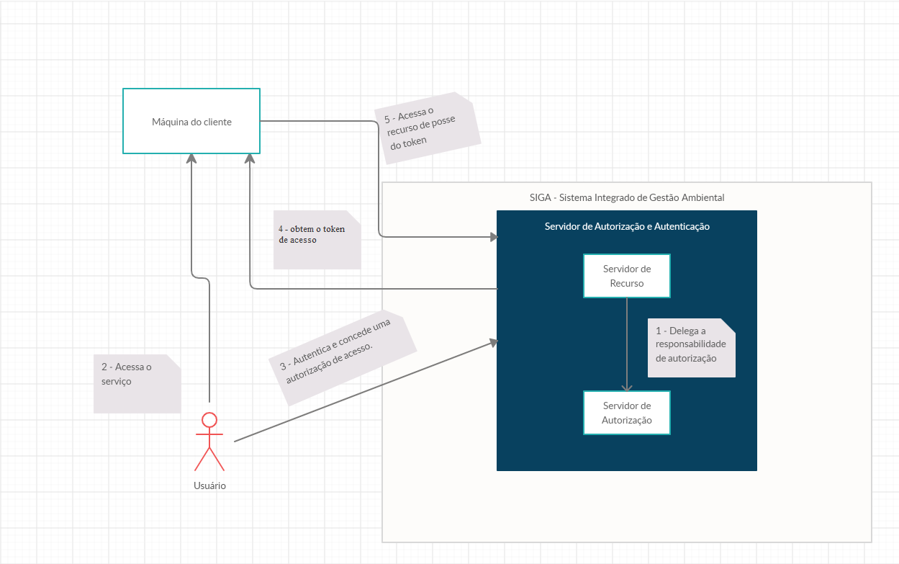
Autenticação e Autorização

Slide 4
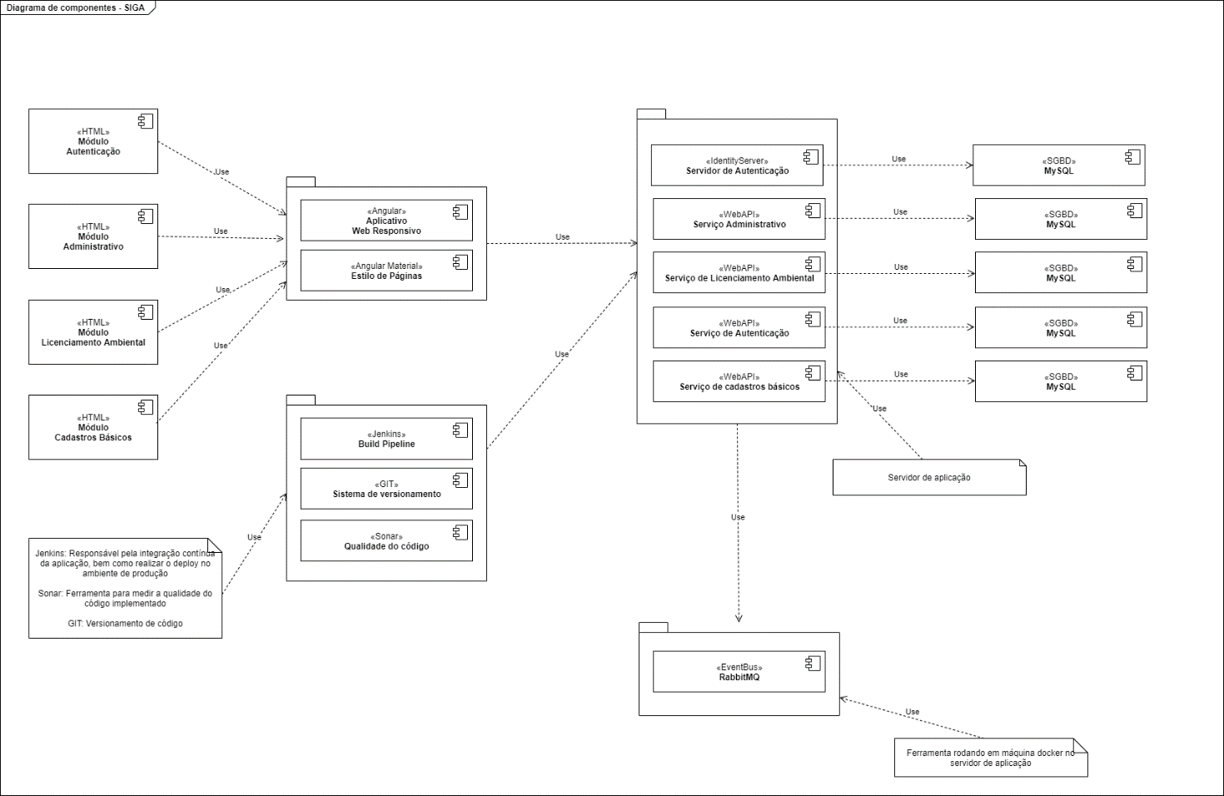
Modelo de Componentes

Slide 5
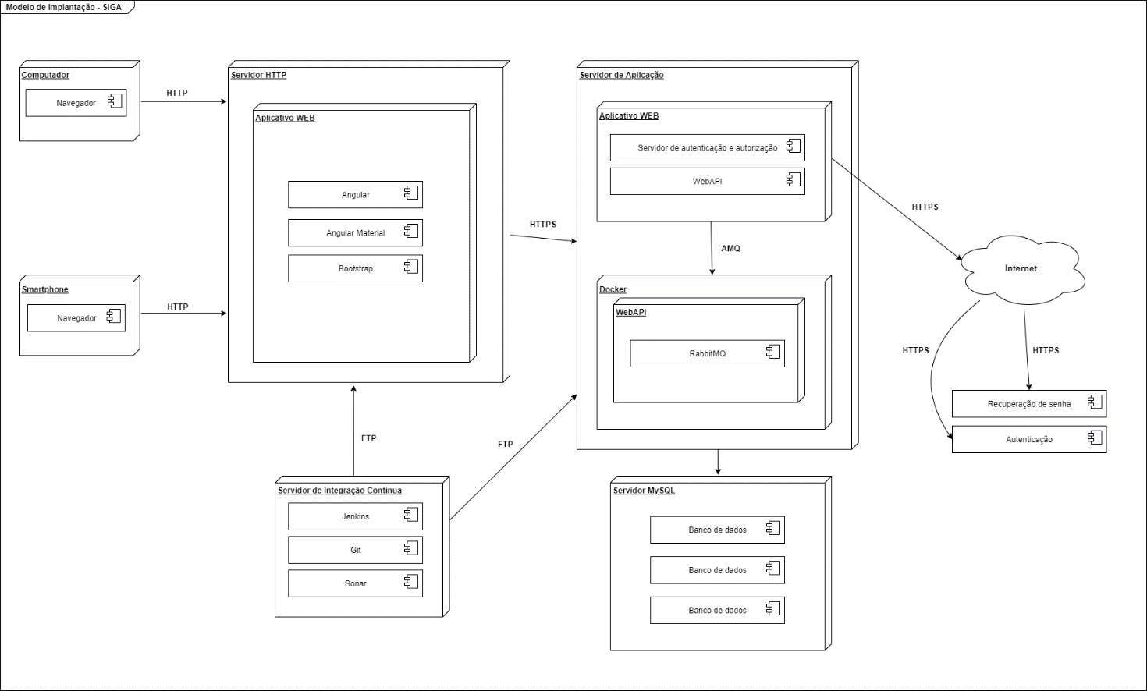
Modelo de implantação

Slide 6
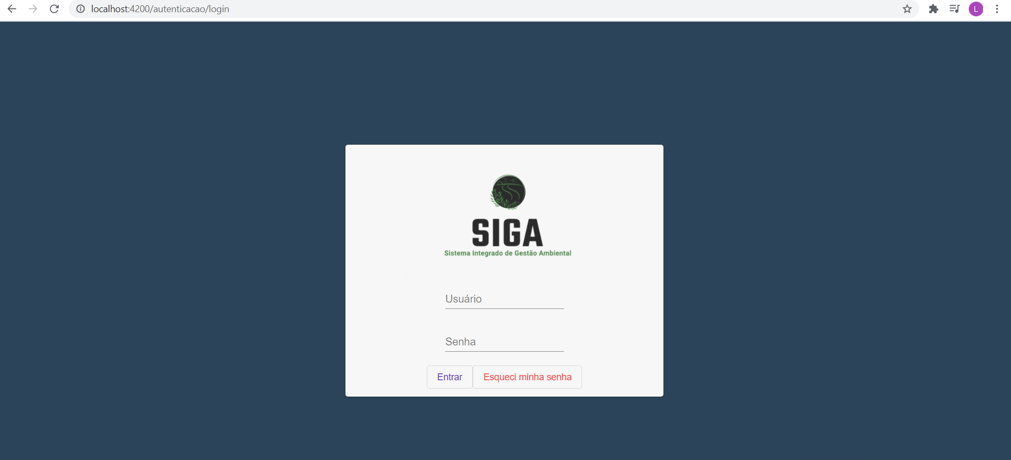
Caso de uso 01 – Autenticação na aplicação

Slide 7
Requisitos não-funcionais
Apresentar uma proposta de arquitetura para o desenvolvimento de um sistema de gestão ambiental com o objetivo de fornecer um controle das informações das diversas etapas de obtenção da licença ambiental do empreendimento.

